Slide 1
UNIVERSITE DE M'SILA
Techniques de fabrication conventionnelles et avancées
Par. Mechta.A

Slide 2
Chapitre 01
I) GÉNÉRALITÉ
II) OBTENTION PAR FUSION (FONDERIE, OU MOULAGE)

Slide 3
I) PRÉSENTATION GÉNÉRALE
Il existe de nombreuses techniques visant l'obtention d'une pièce par transformation de matière brute. Obtenir la pièce désirée nécessite parfois l'utilisation successive de différents procédés de fabrication (obtention de la pièce brute, puis obtention de la pièce finale).
De plus, les pièces obtenues peuvent subir des traitements thermiques ou des traitements de surface afin de modifier leurs propriétés.

Slide 4
♦ Les principaux traitements thermiques :
Trempe : consiste à chauffer un matériau jusqu’à transformation de sa structure interne puis de le refroidir suffisamment rapidement pour « figer » plus ou moins cette phase. La principale conséquence d’une trempe est le durcissement (superficiel) du matériau.
Revenu (d’après trempe) : consiste à chauffer un matériau en dessous de la température de trempe, afin de supprimer les contraintes internes dues à la trempe. Ceci permet au matériau trempé d’être moins fragile, plus résistant à la fissuration.
- Recuit : consiste à chauffer un matériau à haute température puis de le refroidir très lentement. Ceci permet de supprimer les effets d’une trempe non désirée.

Slide 5
♦ Les principaux traitements de surface :
Sablage : projection de sable afin de décaper ou d’écrouir la surface.
- Moletage : déformation superficielle en forme de stries afin de faciliter la prise en main.
- Dépôts métalliques : nickelage, cuivrage, cadmiage, galvanisation (inoxydables), chromage (aspect brillant ou anti-usure), étamage, argenture, dorure…
- Diffusion chimique superficielle : cémentation (carbone), nitruration (azote), boruration,… afin d’augmenter la dureté superficielle ; ou aluminisation afin de protéger contre l’oxydation.
- Peinture : Sert à protéger (contre l’oxydation, la corrosion) et à améliorer l’aspect des pièces.

Slide 6
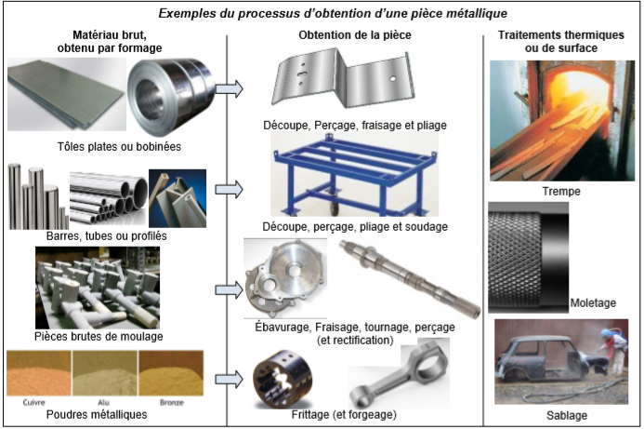

Slide 7
Le choix d’un procédé d’obtention dépend de nombreux facteurs, dont le matériau, les formes de la pièce, les états de surface, la précision, …
Ce cours présente un descriptif très succinct des principaux procédés d’obtention des pièces.

Slide 8
II) OBTENTION PAR FUSION (FONDERIE, OU MOULAGE) Consiste à rendre liquide un matériau afin qu'il prenne la forme d'un moule.
Avantages :
- Peu de gaspillage de matière première ;
- Permet d’obtenir des formes pouvant être très complexes.

Slide 9
Inconvénients :
Nécessite un outillage important et coûteux (surtout pour les moules métalliques) ;
La pièce à obtenir doit posséder des épaisseurs approximativement constantes ou variant faiblement, ne pas posséder d’arêtes vives (congés et arrondis vivement conseillés), et avoir des surfaces de dépouilles ;
- L’état de surface (rugosité) obtenu est moyen ;
La précision obtenue est moyenne (retraits de matière et déformation en refroidissant) ;
- Ces deux derniers inconvénients obligent souvent à ajouter des usinages au niveau des surfaces fonctionnelles de la pièce ;

Slide 10
Il existe principalement deux techniques de moulage : en sable ou métallique.

Slide 11
II.1) Moulage en sable
Le démoulage s’effectue par destruction du moule. On doit donc fabriquer autant de moules que de pièces à fabriquer. Il existe plusieurs techniques d’obtention du moule en sable (sable humide ; durcissement thermique, chimique ou physique). Le moule en sable est obtenu à partir d’un modèle permanent (généralement en bois, en résine ou en métal) ou unique (en cire ou en polystyrène) dans le cas du moulage à modèle perdu.
L'intérêt de cette technique est que le sable est réfractaire (il résiste à la chaleur), et que le moule ne coûte pas cher à fabriquer. Par contre, l’état de surface (Ra ≈ 3,2 µm) et la précision obtenus sont assez mauvais.
Cette technique convient bien pour des petites séries.

Slide 12
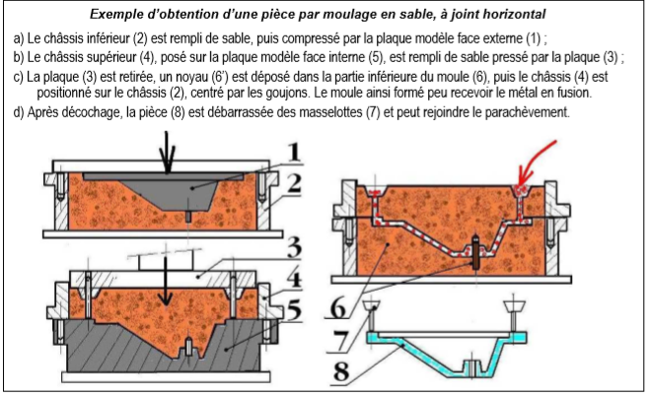

Slide 13
II.2) Moulage métallique (ou moulage permanent)
Le moule métallique est réutilisable plusieurs fois. Le démoulage est rendu possible par la différence de matière entre le moule et le métal coulé. Le moule subit toujours un poteyage avant introduction du métal en fusion (il est enduit d’un liquide protecteur qui facilitera son démoulage).

Slide 14
Le moulage métallique est classé en trois catégories selon la pression d’introduction du matériau liquide dans le moule :

Slide 15
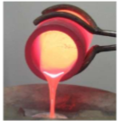
♦ Moulage par gravité
La pression est nulle, le matériau liquide est introduit par le haut et rempli le moule par gravité. L’état de surface (Ra ≈ 1,6 µm) et la précision obtenus sont moyens. Cette technique, dont l’outillage est moins coûteux que les suivantes, est adaptée pour les petites séries.

Slide 16
♦ Moulage à basse pression
La pression est faible (0,2 à 2 bars), le matériau liquide est introduit par le bas. Le procédé est semi-automatique, et souvent considéré comme une amélioration du moulage par gravité. Le coût de l’outillage est plus élevé, les cadences sont plus importantes, et l’état de surface et la précision sont meilleurs. Cette technique est adaptée pour les petites ou grandes séries.

Slide 17
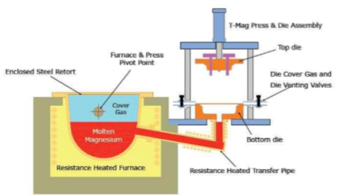

Slide 18
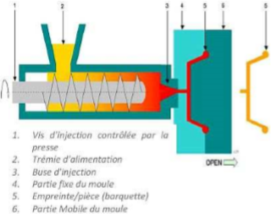
♦ Moulage sous pression (ou moulage par injection)
La pression d’injection du matériau liquide est importante (entre 50 et 200 bars). Ce procédé est souvent automatisé et permet de grandes cadences de production (jusqu’à 500 pièces / heure). Le coût de l’outillage est très élevé. L’état de surface et la précision des pièces obtenues sont bons. Cette technique est adaptée pour les très grandes séries.

Slide 19
♦ Moulage par centrifugation:
Le moule est entraîné en rotation rapide. Le matériau liquide versé à l’intérieur se colle à la paroi par la force centrifuge et se solidifie.
♦ Moulage par insert (ou surmoulage)
Cette technique consiste à mouler un matériau (souvent en plastique) par-dessus une pièce, appelée insert (souvent en métal), insérée dans le moule. Il faut pour cela que le matériau à surmouler possède une température de fusion plus faible que le matériau de l’insert.

